Slide 1

Prof. BERNARDINO HERRERA LEÓN
Investigador ININCO / Docente EBA/ FHE / UCV
eci
De la Escuela de Bibliotecología y Archivología a la Escuela de Ciencias de la Información
O cómo pasar de formar actores de reparto
a formar protagonistas

Slide 2
ERAS TECNOLÓGICAS
Términos básicos | Desde la Revolución Agraria Siglos XI y XVIII | Revolución Industrial y Económica siglos XVIII y XIX | Época actual El siglo XX y XXI
Materiales | Piedra, madera, cuero, marfil, hierro y otros metales. | Acero, cemento, goma natural. | Plástico y materiales sintéticos
Energía | Molinos de agua y viento, fuerza animal, fuerza humana | Motores a vapor, motores eléctricos | Motores de combustión derivados del petróleo, atómica nuclear, electricidad a gran escala
La vida y la salud | A merced de las condiciones naturales | Medicina y microbiología, era de la quinina y los antibióticos | Alta tecnología médica, ingeniería genética y farmacología sintética
La noción del tiempo | La hora de campana | Los segundos de cronómetro | El picosegundo electrónico
Organización del trabajo | Especialización agraria, especialización artesanal rudimentaria | Producción especializada y en serie, la fábrica y la granja mecanizada | Automatización, producción en líneas especializadas, empresas de conocimiento en red
La noción del trabajo | Servidumbre | Fuerza de trabajo | Conocimiento
Rol humano | Productor (mano de obra) | Productor y consumidor | Productor , consumidor, diseñador
Tipos de economías | Economía de sobre-viencia | Economía de calidad de vida | Economía del confort
Las fuentes del poder | La tierra | El capital | Información y alta tecnología

Slide 3
Razones para cambiar:
Histórica: entramos en la ERA DE LA INFORMACIÓN, la civilización experimenta un ensanchamiento del acceso y procesamiento informativo jamás visto en la historia de la Humanidad.
Sociedad del conocimiento: la información y las tecnologías de la información ocupan hoy un lugar estratégico en la dinámica económica, social, cultural y política de la sociedad humana
Viabilidad social: para que la Sociedad del Conocimiento sea posible se requiere grandes porciones de información accesible de manera oportuna, para resolver problemas cada vez más complejos.
Cambio en la naturaleza de la información: ya no basta sólo obtener información rápida y oportuna, se requiere además que la información sea confiable (contrastada), de calidad (diversidad de fuentes) y procesada (co-relacionada con otras informaciones afines)
Complejidad de la Información: la información ha evolucionado desde un formato vertical hacia un modelo de múltiples fuentes, y esto ha ajustado la noción misma del concepto información.
Información, saber y conocimiento: un profesional de la información debe ser capaz de diseñar administrar sistemas de información rápida y oportuna, relacionadas con los sistemas de saber (capacidad de procesamiento de la información) y relacionada con el conocimiento (saber aplicado o modificador de la realidad)

Slide 4
PERFIL PROFESIONAL (grandes rasgos)
Conocimiento de tecnologías de la información:
Desde la naturaleza de la información (selección, clasificación, co-procesamiento) hasta el diseño de bases de datos y de programación,
y actualización en dispositivos de almacenamiento y procesamiento
Conocimiento organizacionales:
La información es el “ADN” de las organizaciones.
El profesional de la información será, en consecuencia, diestro en ingeniería de las organizaciones.
Diseñador, gerencia y asesoramiento en el manejo de sistemas informativos:
Creador de protocolos, normativas, regulaciones, mejoramiento de procedimientos administrativos, gerenciales y de relaciones entre organizaciones y sus entornos.
Investigador, explorador de metodologías y teorías:
Profesional capaz de diseñar y aplicar investigaciones puntuales para detectar, diagnósticar, proponer soluciones

Slide 5
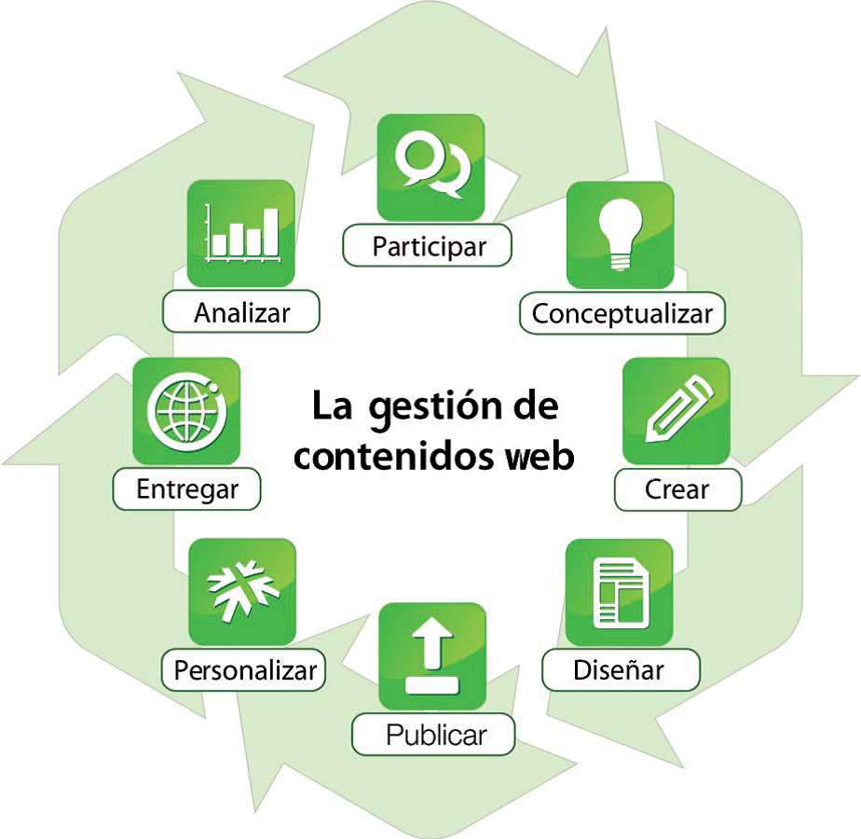
Destrezas de un científico de la información
GESTIÓN DEL CONOCIMIENTO

